Slide 1
TORNEO CLAUSURA 2026
Los 5 puntos de análisis
Influencia de la localía en el fútbol argentino
1. Puntos y efectividad (local vs. visitante)
2. Capacidad ofensiva (goles y xG)
3. Posesión del balón
4. Disciplina (faltas y tarjetas)
5. Desempeño defensivo
¿Existe una ventaja real y medible por jugar de local, o la influencia de la cancha varía según el equipo y la faceta del juego?

Slide 2
1 · PUNTOS Y EFECTIVIDAD
Efectividad global: ¿pesa la localía en los resultados?
Puntos obtenidos sobre los puntos posibles del torneo.
Local: 52.58% de efectividad (306 puntos)
Visitante: 38.14% de efectividad (222 puntos)
El local gana 43% de los partidos; el visitante, 29%.
2

Slide 3
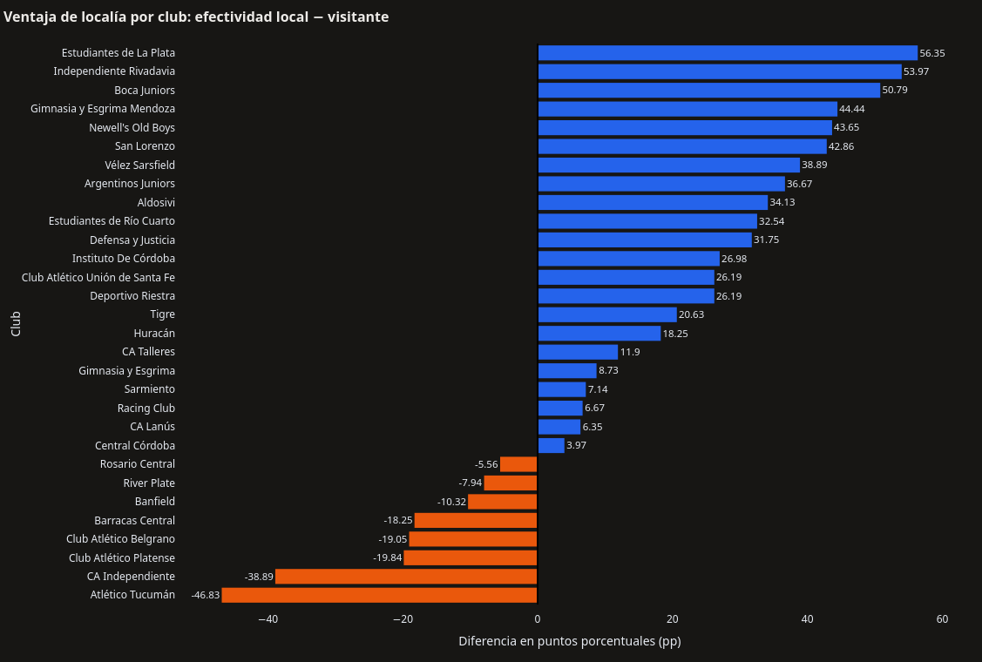
1 · PUNTOS Y EFECTIVIDAD
¿Todos los equipos aprovechan la localía por igual?
Diferencia de efectividad (pp) entre jugar de local y de visitante.
Azul: mejor de local · Naranja: mejor de visitante
Conclusión: 22 de 30 equipos rinden mejor de local. Estudiantes LP (+56 pp) e Independiente Rivadavia lideran la dependencia de la localía; Atlético Tucumán (−47 pp) y CA Independiente rinden mucho mejor de visitantes.
3

Slide 4
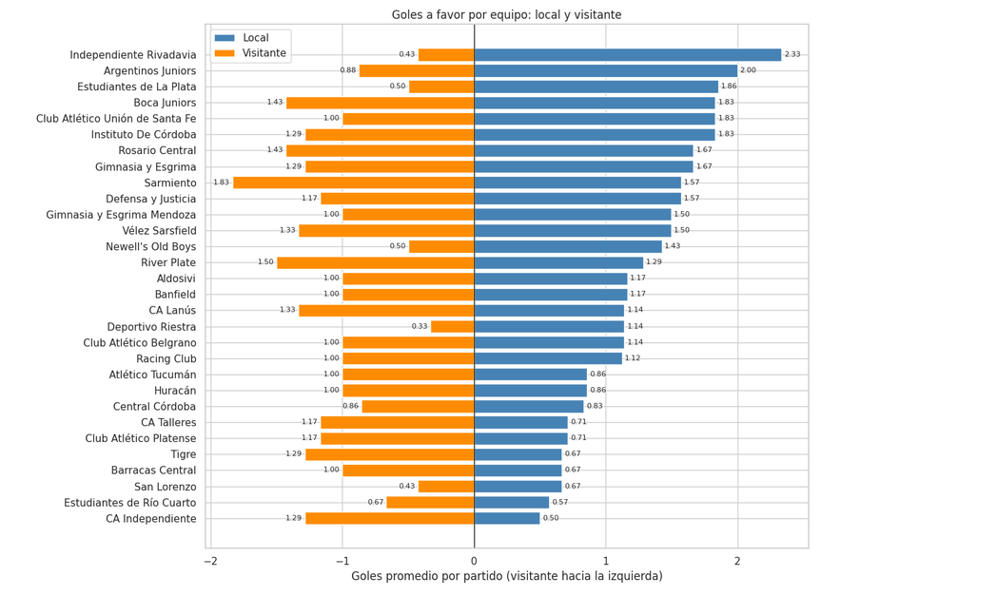
2 · CAPACIDAD OFENSIVA
Ofensiva: promedio de goles por equipo
¿Se marcan más goles jugando en casa?
Local: 1.24 goles
Visitante: 1.03 goles
Independiente Rivadavia es el más goleador de local (2.33). Sarmiento (1.83), Tigre y CA Independiente (1.29) marcan más de visitantes que de locales.
4

Slide 5
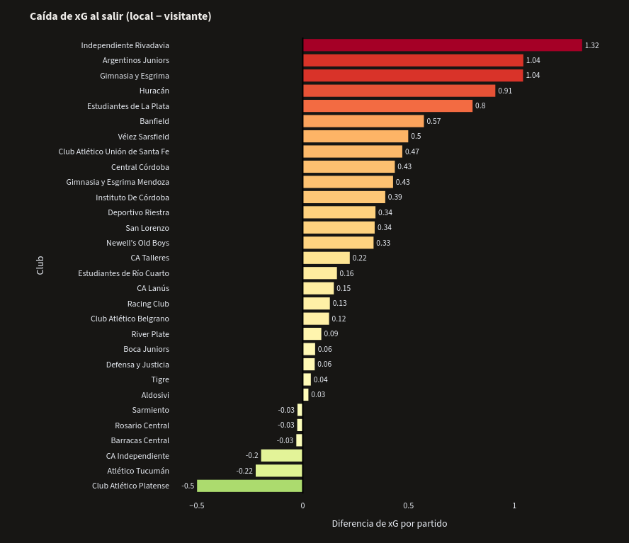
2 · CAPACIDAD OFENSIVA
Relación entre gol y peligro generado (xG)
¿Qué es el xG (goles esperados)?
Probabilidad de que un tiro termine en gol según distancia y ángulo: mide el "peligro real".
Conclusión: Sí hay diferencia ofensiva. Los locales generan más xG (1.37 vs. 1.08) y 24 de 30 equipos bajan su xG al salir; la mayor caída es la de Independiente Rivadavia (−1.32).
5

Slide 6
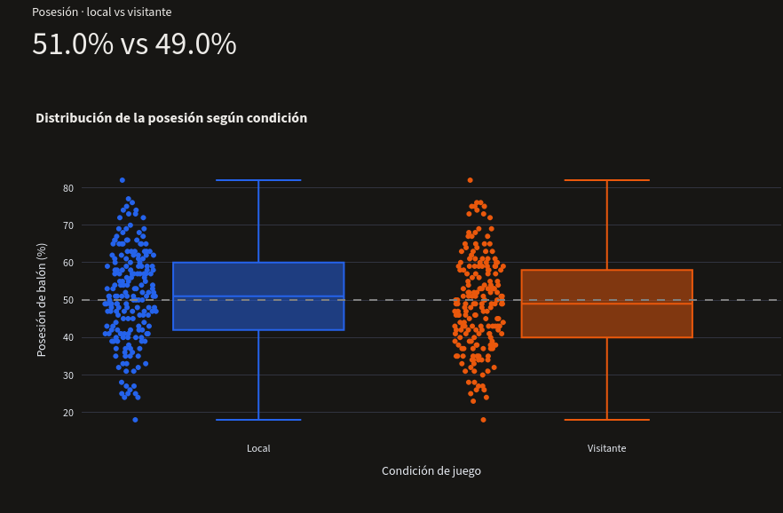
3 · POSESIÓN DEL BALÓN
El control del juego: posesión del balón
¿El equipo local domina siempre la pelota?
Local 51.0% vs. visitante 49.0%
En el 53.1% de los partidos el local tuvo más del 50% de posesión.
Las distribuciones de local y visitante se superponen casi por completo.
6

Slide 7
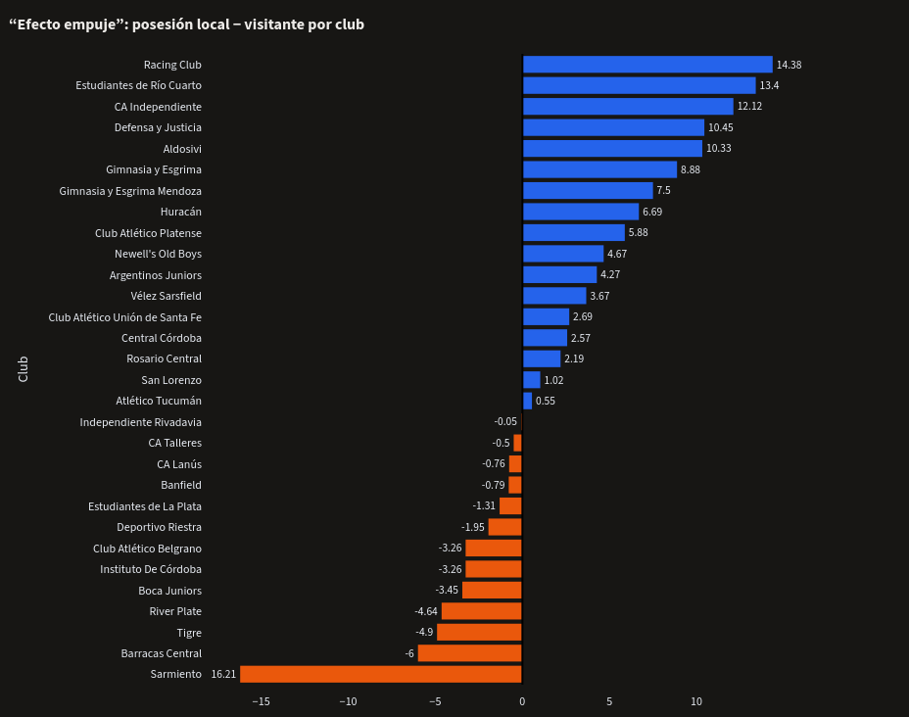
3 · POSESIÓN DEL BALÓN
Empuje y protagonismo por equipo
Posesión de local menos posesión de visitante, por club (pp).
Conclusión: 17 de 30 clubes tienen más posesión de local (Racing +14.4, Est. Río Cuarto +13.4). Otros, como Sarmiento (−16.2), Barracas, Tigre, River y Boca, la tienen más de visitantes: el estilo del club pesa tanto como la cancha.
7

Slide 8
4 · DISCIPLINA
Infracciones y disciplina a nivel general
¿El ambiente presiona a los visitantes o condiciona al árbitro? El visitante comete más faltas (12.19 vs. 11.79) y recibe más tarjetas (2.63 vs. 2.07 por partido).
8

Slide 9
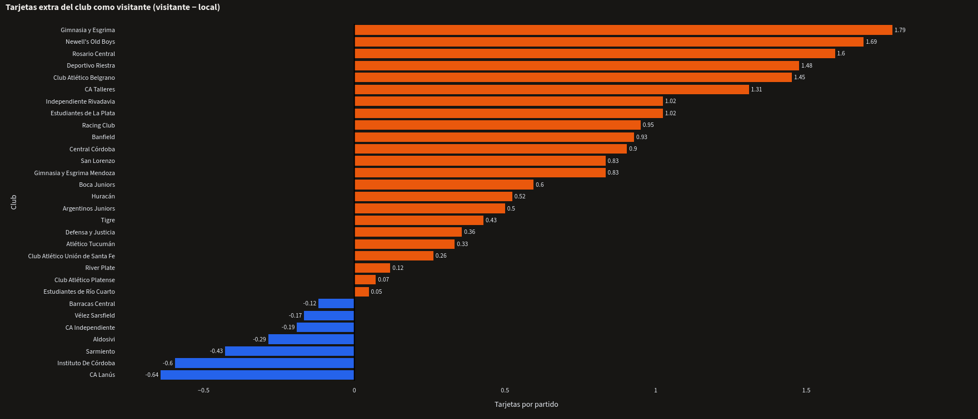
4 · DISCIPLINA
Tarjetas según el club
Tarjetas extra del club como visitante (visitante − local). 23 de 30 clubes reciben más tarjetas de visitantes; los más marcados son Gimnasia y Esgrima (+1.79) y Newell's (+1.69). Lanús (−0.64) e Instituto (−0.60) reciben menos.
9

Slide 10
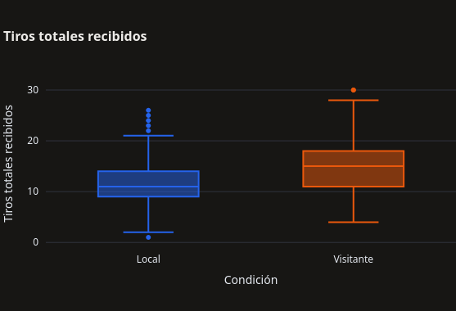
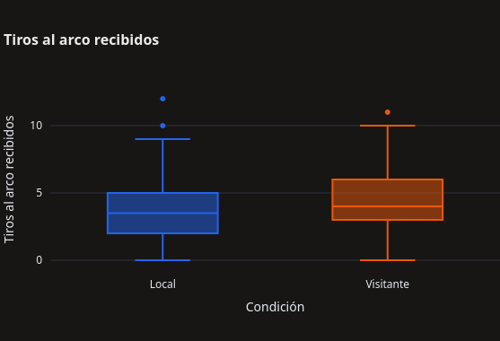
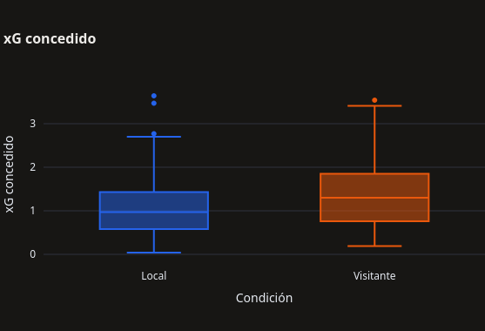
5 · DESEMPEÑO DEFENSIVO
Defensa: ¿es más difícil atacar al local?
Local vs. visitante (promedio por partido)
Tiros totales concedidos: 11.86 vs. 14.93 (−3.07)
Tiros al arco concedidos: 3.84 vs. 4.72 (−0.88)
xG concedido: 1.08 vs. 1.37 (−0.29)
10

Slide 11
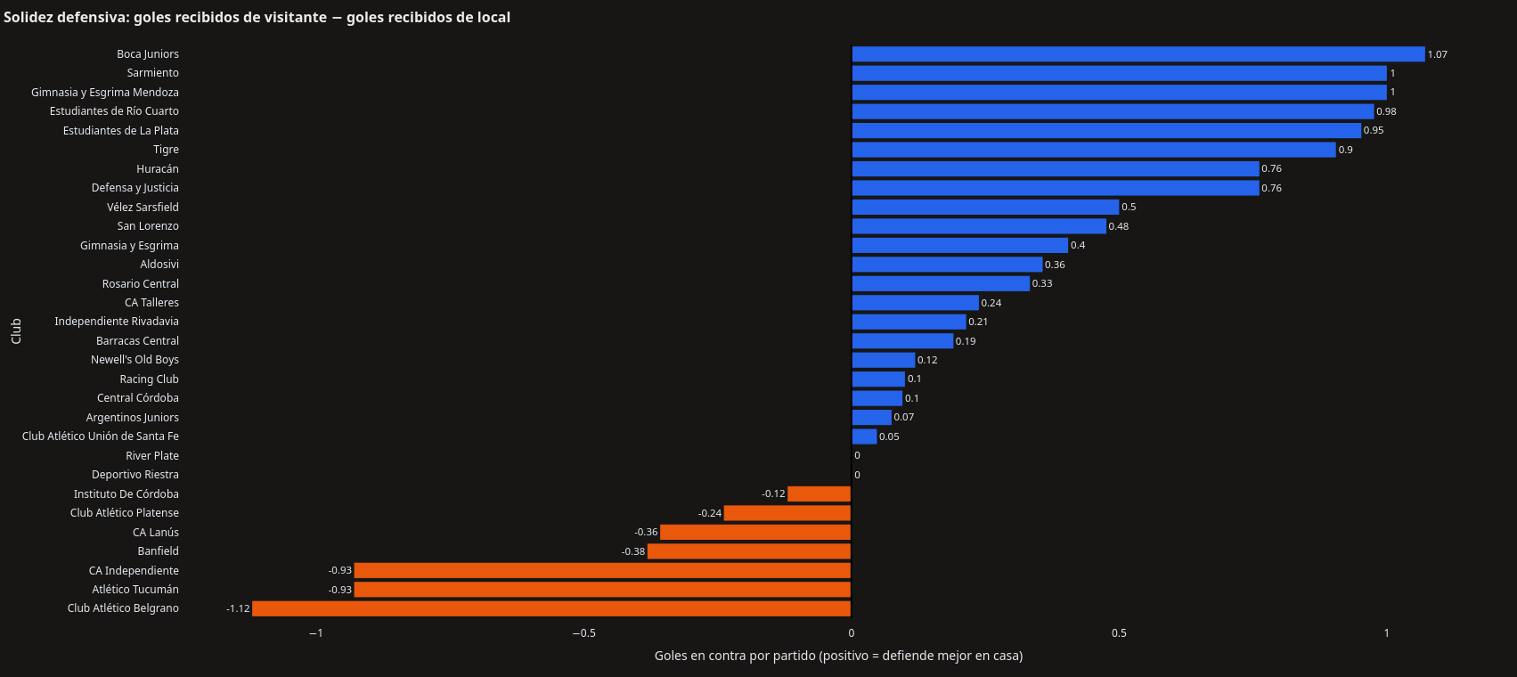
5 · DESEMPEÑO DEFENSIVO
El peso de la localía en los goles recibidos
21 de 30 equipos reciben menos goles de local.
7 reciben mas goles de local
solo en 2 casos la misma cantidad de local y visitante
11

Slide 12
CIERRE
Conclusiones y contexto del análisis
La ventaja de la localía es real y medible. Mejora la efectividad de puntos (52.58% vs. 38.14%), aumenta el peligro ofensivo (xG 1.37 vs. 1.08), fortalece la defensa y expone al visitante a más faltas y tarjetas. La posesión, en cambio, depende más del estilo de cada club.
Sobre el dataset
Limitaciones
Torneo Clausura 2026
194 partidos analizados en 13 fechas
Falta 1 partido en la base (194 en lugar de 195)
Se asumió que los nulos en tarjetas equivalen a 0 tarjetas
12

